Slide 1
Székelykeresztúr
2019. június 8.

Slide 2
Székelykeresztúr
Székelykeresztúr város Hargita megyében.
Népessége 7836 fő, magyar lakosság 7379 fő.
A város központjában, a főtéren van a Molnár István Múzeum, ahol megismerkedtünk a környék növény- és állatvilágával, berendezett parasztházakkal és mezőgazdasági épületekkel.

Slide 3
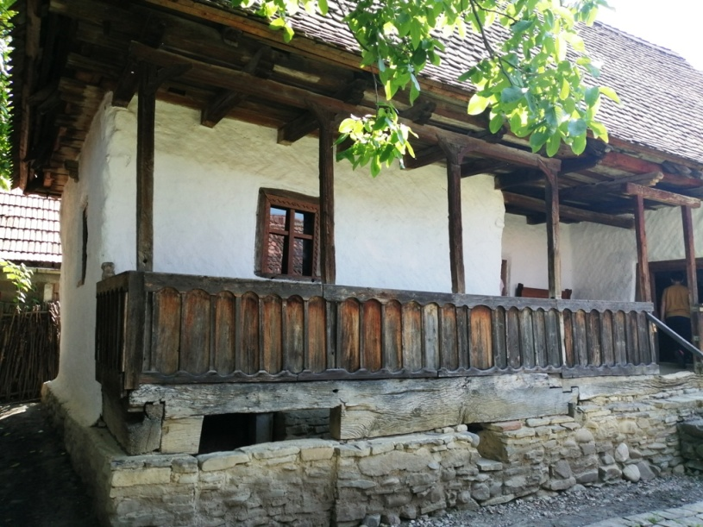
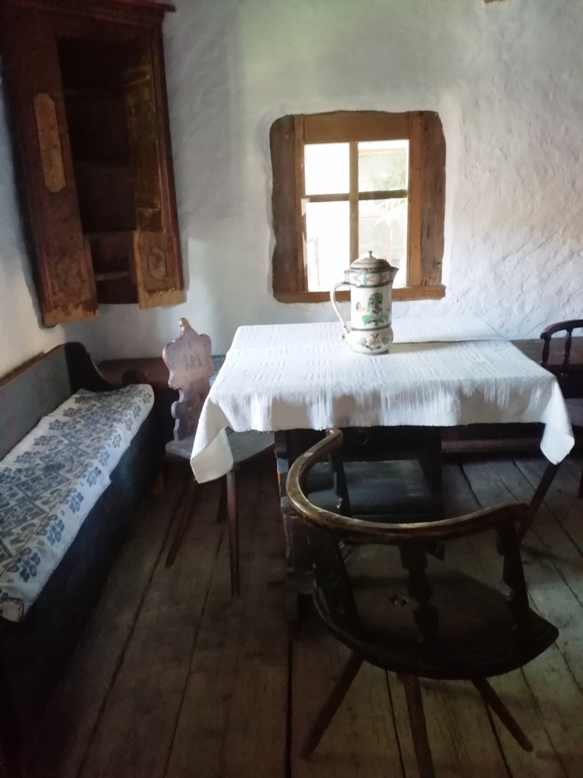
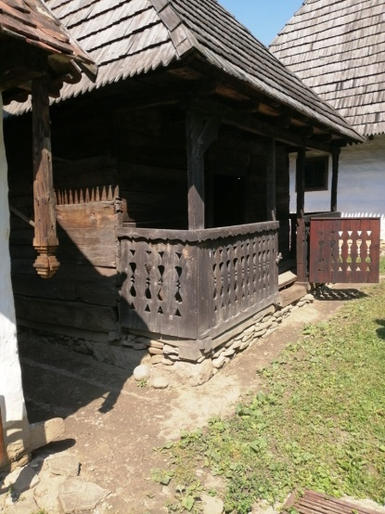
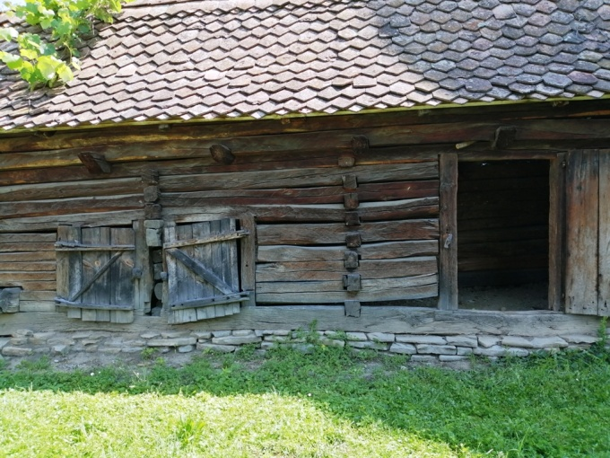
Székelykeresztúr

Slide 4
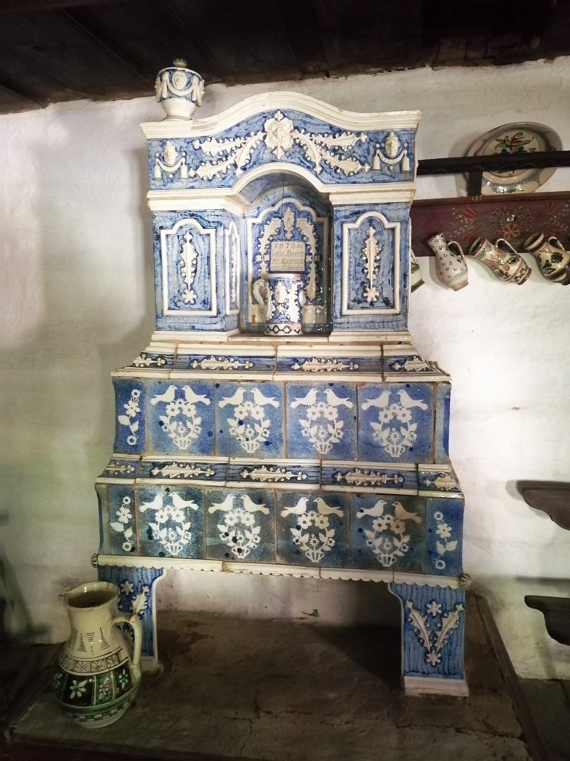
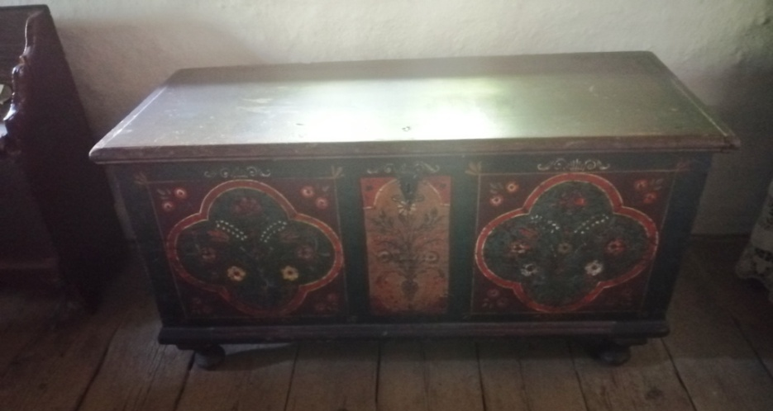
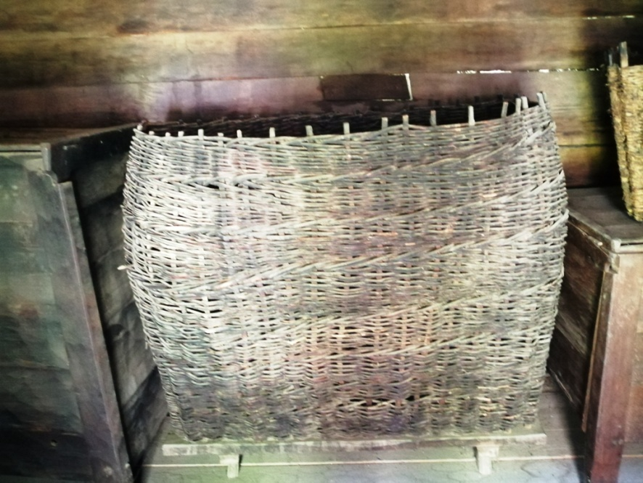
Székelykeresztúr

Slide 5
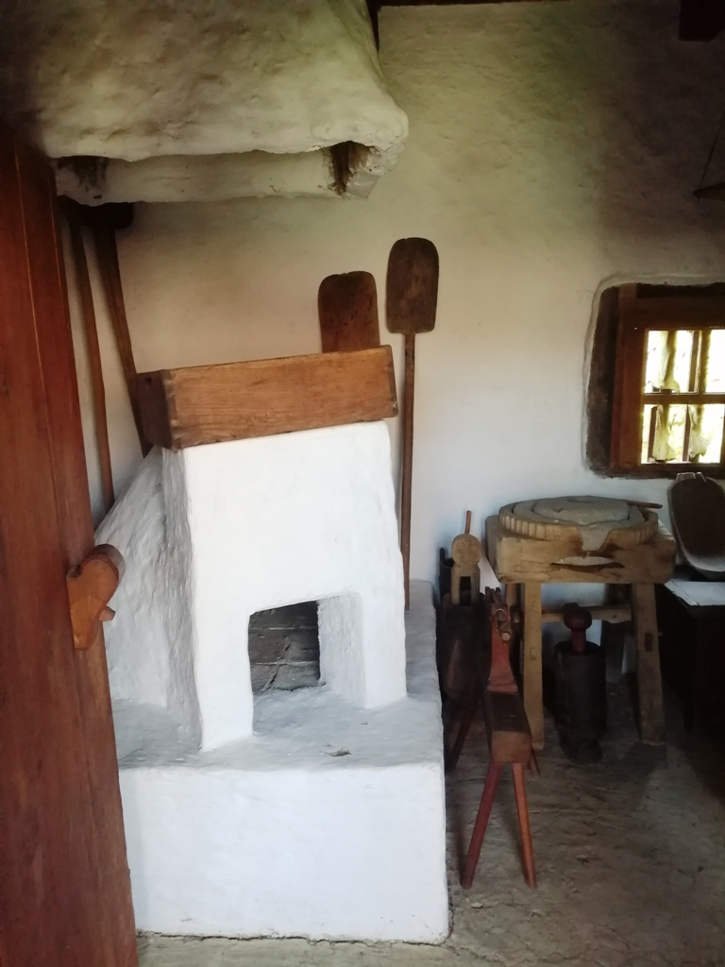
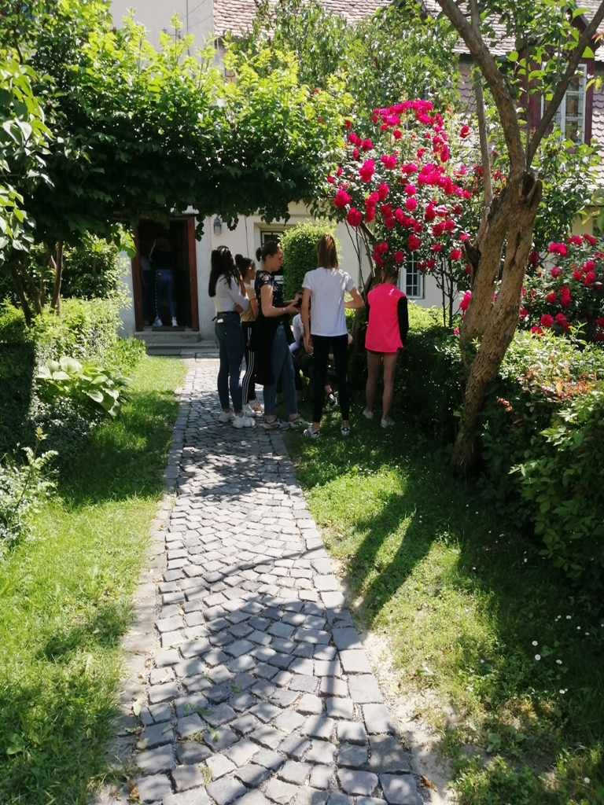
Székelykeresztúr

Slide 6
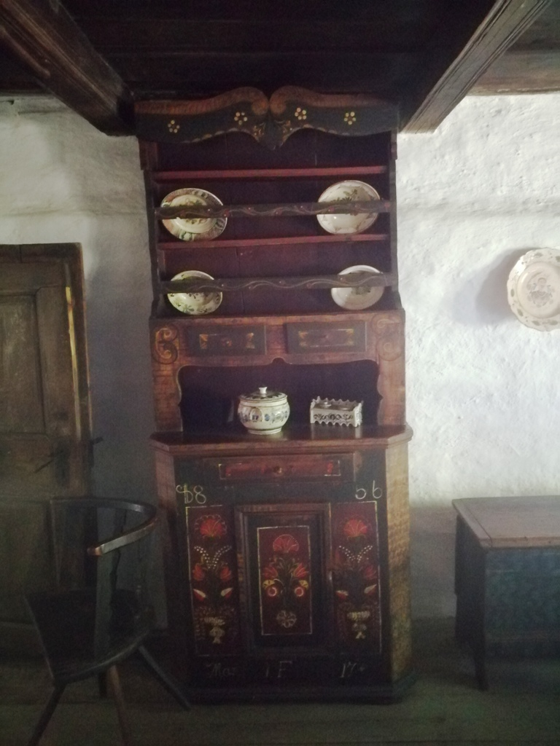
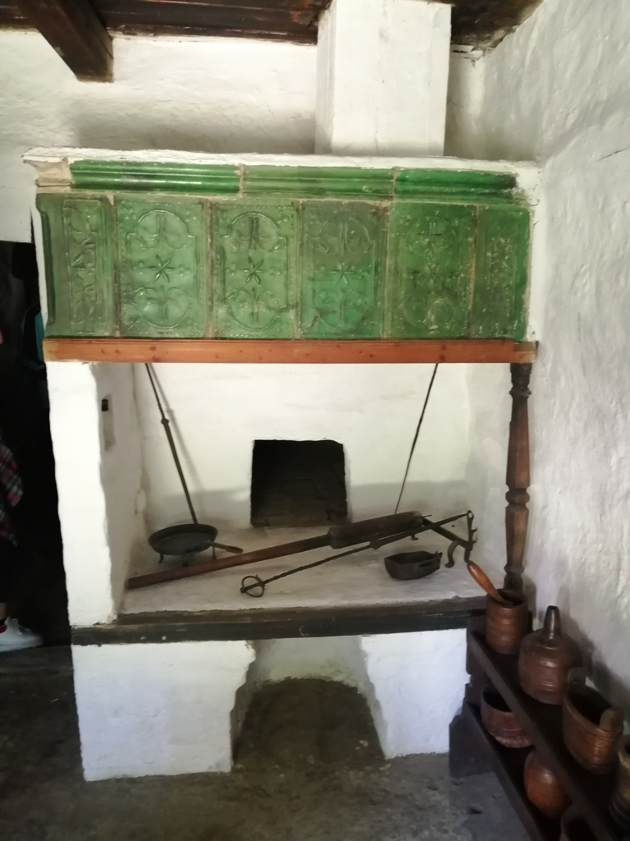
Székelykeresztúr

Slide 7
Székelykeresztúr
Az egykori Gyárfás–kúriában töltötte 1849. július 30-án utolsóéjszakáját Petőfi Sándor. A kúria kertjében, egy körtefa alatt a csatába indulás előtt elszavalta az Egy gondolat bánt engemet… című versét. A körtefa maradványait egy emlékművel vették körül, amelyen Kányádi Sándor verse olvasható. Az emlékhelyen mi is verset mondtunk és koszorúztunk.

Slide 8
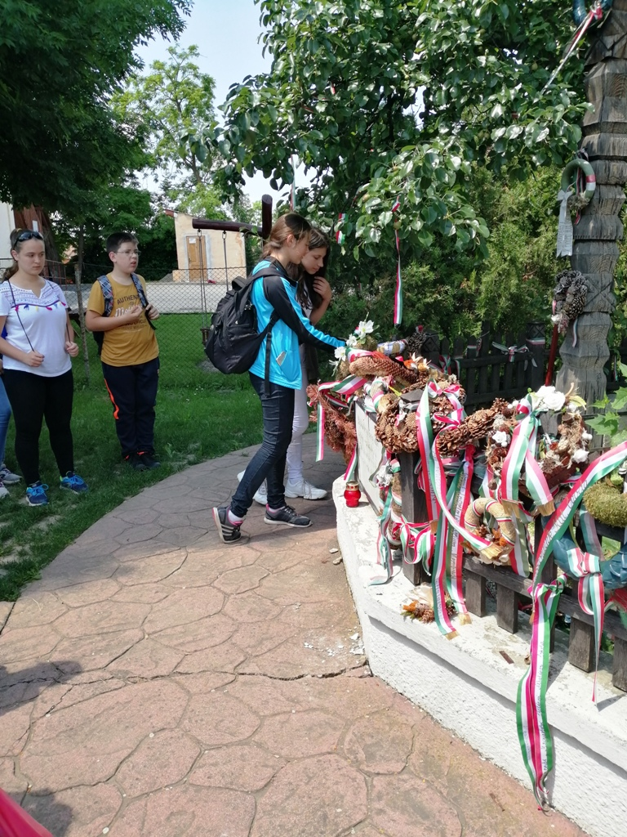
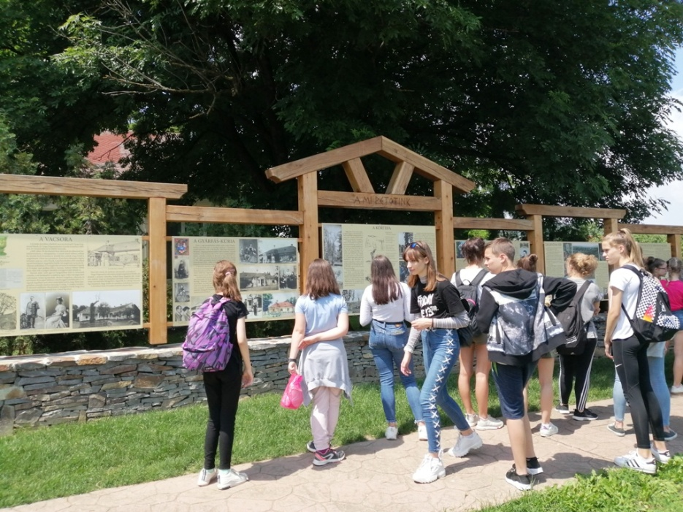
Székelykeresztúr

Slide 9
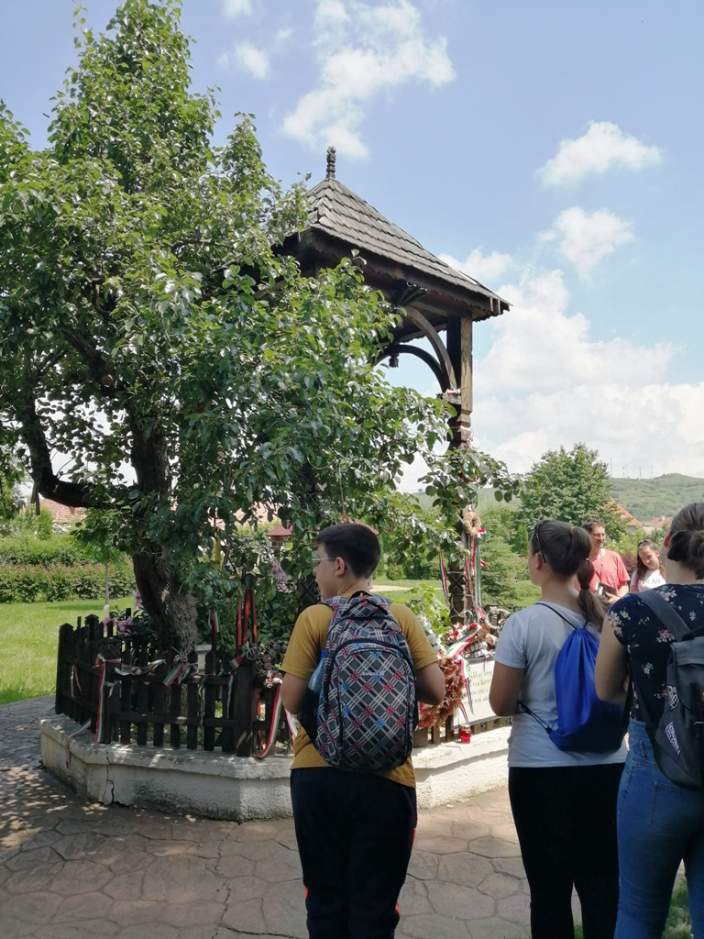
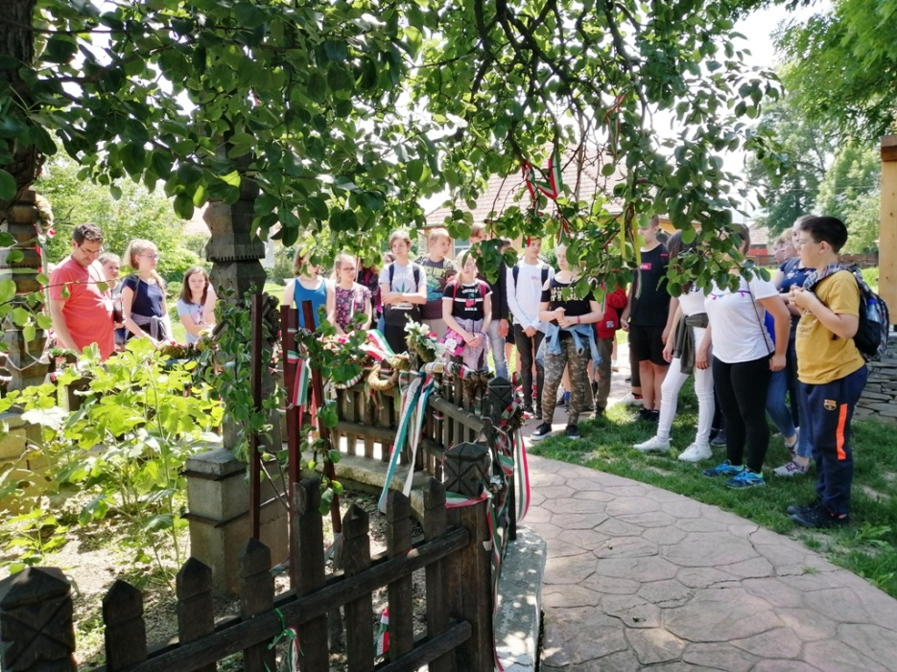
Székelykeresztúr

Slide 10
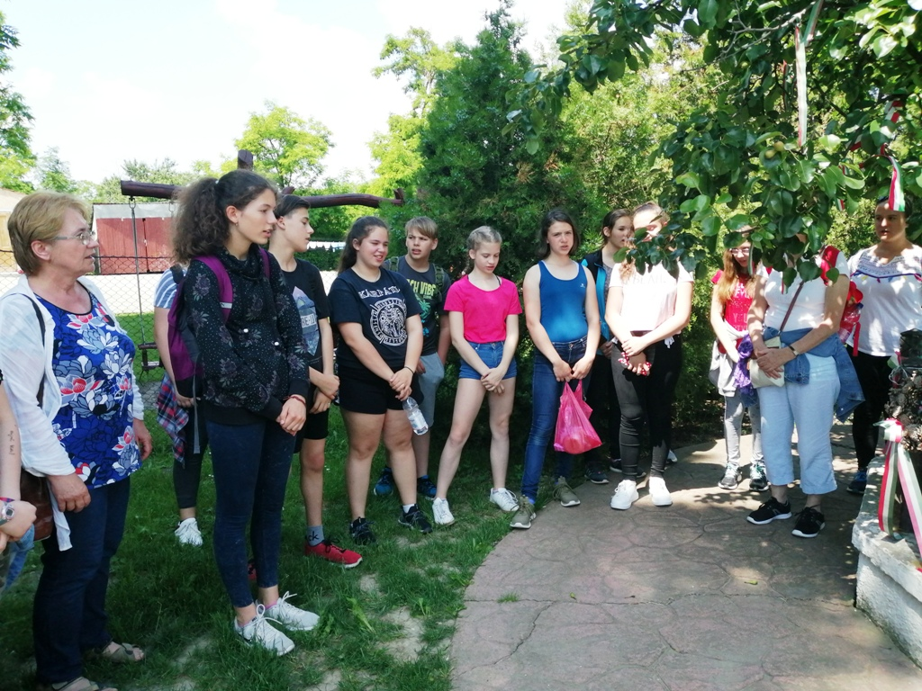
Székelykeresztúr

